Slide 1
Ôn tập
Do and share
Nhóm: N15
19120189 – Lê Tiến Đạt
19120540 – Nguyễn Tuấn Khanh
19120190 – Nguyễn Văn Đạt
19120218 – Nguyễn Xuân Hạnh
MSSV 5 – Họ tên 5

Slide 2
Yêu cầu
Đây là Bài tập nhóm.
Thời gian thực hiện : 1 giờ
Nội dung
Nhóm sẽ xem lại một bài học được gán cho nhóm (xem file Google Sheet cùng thư mục), chọn các ý chính của bài học và biểu diễn lại theo cách của các bạn, sử dụng từ ngữ của bạn.
Nhóm có thể sử dụng bất kỳ cách biểu diễn nào (tự vẽ hình, sử dụng mind map, viết text. …)

Slide 3
Mô hình quy trình phần mềm
Quy trình phần mềm là một tập có cấu trúc các hoạt động cần thiết để phát triển một hệ thống phần mềm.
Các hoạt động chính của QTPM:
Đặc tả: Định nghĩa hệ thống là gì;
Thiết kế và cài đặt: Định nghĩa tổ chức của hệ thống và cài đặt hệ thống;
Kiểm định: Kiểm tra rằng hệ thống đáp ứng được mong muốn của người dùng.
Cải tiến: Thay đổi hệ thống để đáp ứng sự thay đổi yêu cầu người dùng

Slide 4
Mô hình quy trình phần mềm
Mô hình QTPM là biểu diễn trừu tượng của một quy trình (từ một góc nhìn nào đó).
Mô tả một QTPM: nói về các hoạt động và thứ tự của chúng trong quy trình. Các mô tả có thể bao gồm:
Sản phẩm - đầu ra của một quy trình.
Vai trò - trách nhiệm người tham gia
Điều kiện trước, điều kiện sau - đảm bảo trước và sau khi thực hiện hoạt động hoặc tạo ra sản phẩm.

Slide 5
Mô hình quy trình phần mềm
Quy trình hoạch định sẵn | Quy trình linh hoạt
Tất cả các hoạt động được lên kế hoạch trước. Kế hoạch lâu dài | Kế hoạch được phát triển dần dần, không có khả năng cung cấp một kế hoạch lâu dài
Khó thay đổi quy trình. | Dễ dàng thay đổi quy trình.
Dùng kế hoạch để kiểm tra, đánh giá tiến độ. | Dùng các thông tin phản hồi thay vì dùng các kế hoạch

Slide 6
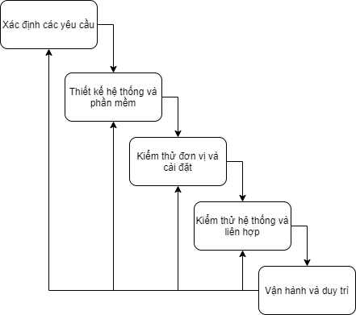
Mô hình quy trình phần mềm
Mô hình thác nước (Waterfall model)
Mô hình hoạch định sẵn.
Các pha đặc tả và phát triển phân biệt và tách rời nhau.

Slide 7
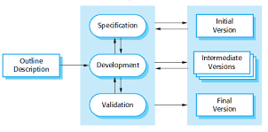
Mô hình quy trình phần mềm
Mô hình phát triển dần dần (incremental development)
Các pha đặc tả, phát triển và thẩm định đan xen nhau.
Có thể là mô hình hoạch định sẵn, có thể là mô hình linh hoạt.

Slide 8
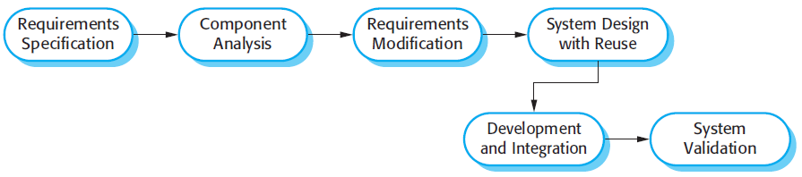
Mô hình quy trình phần mềm
CNPM theo hướng tái sử dụng (reuse-oriented software engineering)
Hệ thống được xây dựng từ những component có sẵn.
Có thể là hoạch định sẵn, có thể là linh hoạt.

Slide 9
Mô hình quy trình phần mềm
 | Mô hình thác nước | Mô hình phát triển dần dần | CNPM theo hướng tái sử dụng
Loại mô hình | Hoạch định sẵn | Hoạch định sẵn hoặc linh hoạt | Hoạch định sẵn hoặc linh hoạt
Ưu điểm | Quy trình rõ ràng. Dễ quản lý, theo dõi tiến độ công việc. Phối hợp trong công việc dễ dàng hơn khi hoạch định sẵn.
Nhược điểm | Khó thích nghi với sự thay đổi. Không linh động, khó thích nghi với sự thay đổi (yêu cầu người dùng)
Hệ thống phù hợp | Sử dụng trong các hệ thống lớn được phát triển tại nhiều địa điểm khác nhau.
Hệ thống không phù hợp | Hệ thống thương mại

Slide 10
CÁC HOẠT ĐỘNG CỦA QUY TRÌNH

Slide 11
Giới thiệu
Có 4 hoạt động quy trình cơ bản:
Đặc tả
Phát triển
Thẩm định
Cải tiến

Slide 12
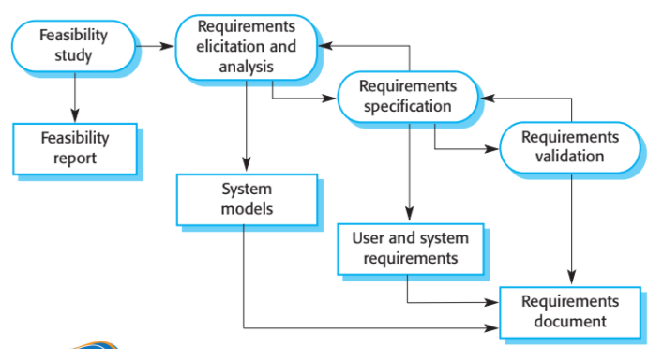
Đặc tả phần mềm
Là quy trình thiết lập danh sách các dịch vụ được yêu cầu và các ràng buộc đối với hoạt động của hệ thống và viejc phát triển hệ thống
Quy trình công nghệ yêu cầu:

Slide 13
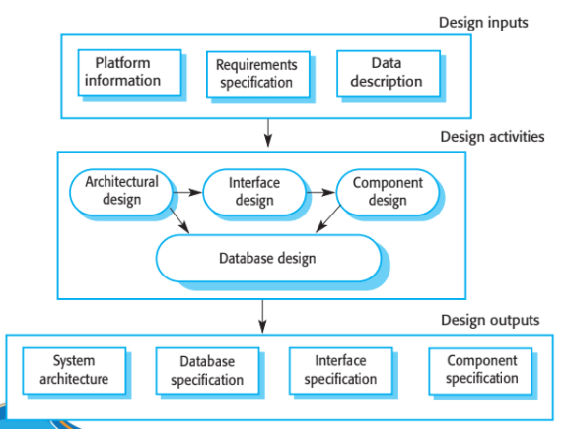
Thiết kế và cài đặt phần mềm
Mô hình chung của quy trình thiết kế:
Là quy trình chuyển đổi các đặc tả thành hệ thống thực thi được
Thiết kế phần mềm: thiết kế một cấu trúc phần mềm để thực hóa đặc tả
Cài đặt: Dịch cấu trúc đó thành chương trình thực thi được

Slide 14
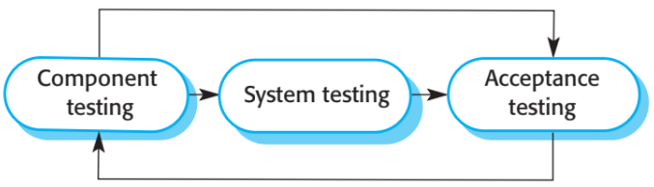
3. Thẩm định phần mềm
Kiểm định (verification) và thẩm định (validation) (V & V) nhằm mục đích chỉ ra rằng
Một hệ thống tuân theo đặc tả của nó;
Thỏa mãn yêu cầu của khách hàng hệ thống.
Bao gồm các quy trình kiểm tra, duyệt (review) và kiểm thử hệ thống (system testing).
Kiểm thử hệ thống bao gồm việc chạy hệ thống sử dụng các test case được viết ra dựa vào đặc tả.
Kiểm thử (Testing) là hoạt động V&V thường được sử dụng nhất.

Slide 15
Các giai đoạn kiểm thử phần mềm
Kiểm thử trong khi phát triển(Development hoặc component testing)
Các component được kiểm thử một cách độc lập;
Các component có thể là hàm hoặc đối tượng hoặc nhóm đồng nhất các thực thể.
Kiểm thử hệ thống
Kiểm thử toàn bộ hệ thống.
Kiểm thử người dùng
Kiểm thử với dữ liệu của khách hàng để kiểm tra rằng hệ thống đáp ứng được yêu cầu của khách hàng.

Slide 16
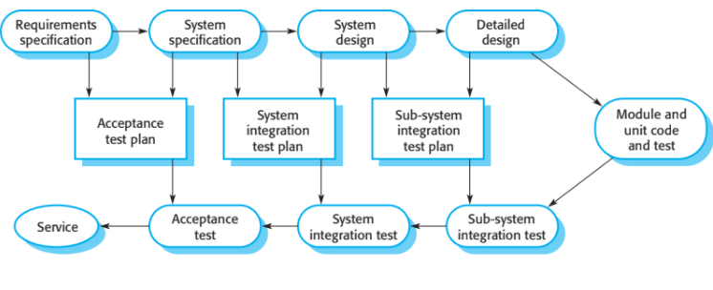
Các pha kiểm thử quy trình hoạch định sẵn

Slide 17
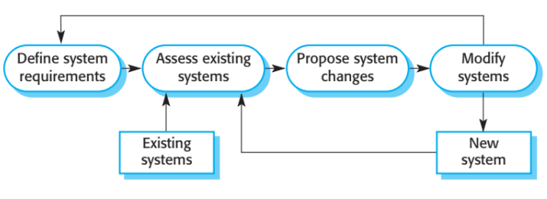
4. Cải tiến phần mềm
Phần mềm vốn dĩ linh hoạt và có thể thay đổi.
Yêu cầu thay đổi do hoạt động thương mại thay đổi -> phần mềm hỗ trợ cũng phải cải tiến và thay đổi theo.
Ranh giới giữa phát triển phần mềm và cải tiến phần mềm ngày càng mờ nhạt đi. Ngày càng ít phần mềm được phát triển hoàn toàn mới.

Slide 18
Thích nghi với sự thay đổi
Thay đổi yêu cầu
Sự thay đổi yêu cầu là điều hiển nhiên (thay đổi yêu cầu do phát sinh cái mới, Công nghệ mới, thay đổi ứng dụng).
Thay đổi dẫn đến việc làm lại (chi phí làm lại và chi phí cài đặt tính năng mới).
Giảm thiểu chi phí làm lại
Tránh thay đổi (quy trình phần mềm có chứa các hoạt động dự đoán trước những thay đổi).
Chấp nhận thay đổi (thay đổi được thực hiện với chi phí khá thấp, sử dụng mô hình phân phối dần dần).
Nguyên bản phần mềm (là phiên bản đầu tiên của một hệ thống được dùng để demo).
Một nguyên bản có thể được sử dụng trong các trường hợp
Trong quy trình công nghệ yêu cầu (thu thập yêu cầu và thẩm định yêu cầu)
Trong quy trình thiết kế (phát triển thiết kế giao diện người dùng)
Trong quy trình kiểm thử (chạy các kiểm thử back-to-back)

Slide 19
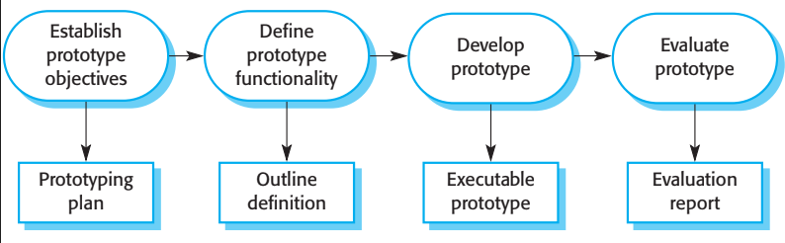
Quy trình phát triển nguyên bản

Slide 20
Phát triển nguyên bản
Có thể dựa vào các công cụ và ngôn ngữ
Có thể loại bỏ một số tính năng
Nguyên bản nên tập trung vào những tính năng chưa được hiểu rõ ràng
Kiểm tra lỗi không nằm trong nguyên bản
Tập trung vào các yêu cầu chức năng hơn là các yêu cầu phi chức năng
Nguyên bản không phải là cái cơ bản để phát triển hệ thống do:
Khó để đáp ứng được các yêu cầu phi chức năng
Nguyên bản thường không được viết tài liệu
Cấu trúc nguyên bản thường bị phá vỡ
Nguyên bản có thể không đáp ứng được tiêu chuẩn chất lượng về mặt tổ chức.

Slide 21
Chuyển giao dần dần
Thay vì phân phối hệ thống một lần, ta phát triển và phân phối hệ thống bằng cách chia ra thành từng phần nhỏ chứa một phần tính năng được yêu cầu.
Những yêu cầu có độ ưu tiên cao nhất sẽ được đặt trong các phần đầu tiên.
Việc phân tích yêu cầu cho phần tiếp theo có thể được tiến hành nhưng thay đổi yêu cầu cho phần hiện tại không được chấp nhận.
Phát triển dần dần:
Phát triển,đánh giá mỗi phần trước khi phát triển phần tiếp theo
Sử dụng trong các phương pháp linh hoạt
Đánh giá được thực hiện bởi đại diện người sử dụng/khách hàng.
Chuyển giao dần dần:
Triển khai một phần để sử dụng cho người dùng cuối
Đánh giá thực tế hơn

Slide 22
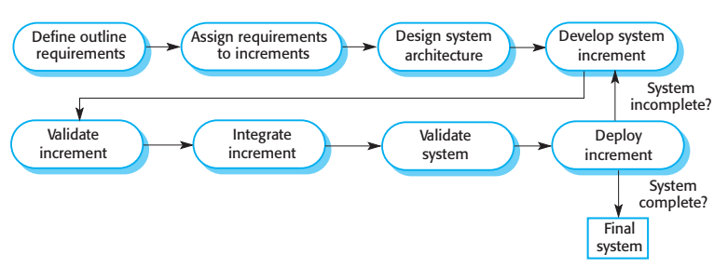
Chuyển giao dần dần

Slide 23
Ưu điểm của chuyển giao dần dần
Khách hàng sớm được bàn giao sản phẩm
Các phần đầu như một nguyên bản để hỗ trợ cho việc xác định yêu cầu
Nguy cơ thất bại toàn hệ thống thấp
Dễ thích nghi với sự thay đổi của hệ thống(do phát triển từng phần)
Những dịch vụ hệ thống có độ ưu tiên cao nhất sẽ được kiểm thử nhiều nhất

Slide 24
Mô hình xoắn ốc Boehm
Quy trình được biểu diễn như một đường xoắn ốc
Mỗi vòng lặp trong đường xoắn ốc biểu diễn một pha của quy trình.
Không có những pha cố định (đặt tả,thiết kế,..) các vòng lặp được chọn theo nhu cầu.
Rủi ro được đánh giá rõ ràng và được giải quyết trong suốt quy trình.

Slide 25
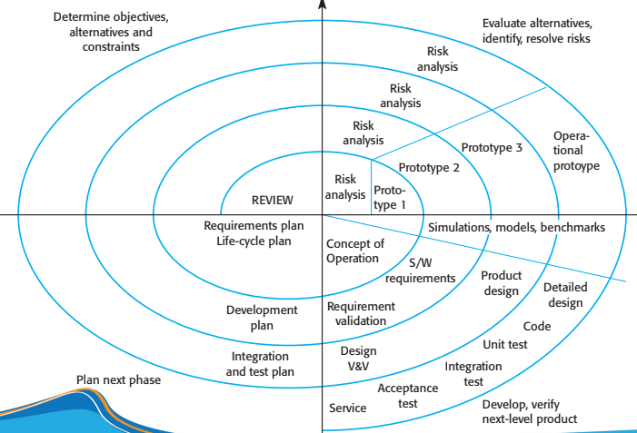
Mô hình xoắn ốc Boehm

Slide 26
Các phân khu (sector) của mô hình xoắn ốc
Thiết lập mục tiêu (xác định mục tiêu cụ thể của pha)
Đánh giá và giảm thiểu rủi ro (Rủi ro được đánh giá và có hoạt động giảm thiểu các rủi ro chính)
Phát triển và thẩm định (Một mô hình phát triển cho hệ thống được chọn)
Lập kế hoạch (Dự án được duyệt và pha tiếp theo trong đường xoắn ốc được lên kế hoạch)

Slide 27
Sử dụng mô hình xoắn ốc
Ưu điểm:
Là phương pháp thực tế để phát triển các hệ thống phần mềm lớn.
Giúp các kỹ sư hiểu rõ và tương tác tốt các nguy cơ tại mỗi mức tiến hóa.
Cho phép áp dụng nguyên bản tại bất cứ giai đoạn tiến hóa nào.
Giảm được các nguy cơ trước khi nó trở thành vấn đề của hệ thống.
Khuyết điểm:
Không phải là “thuốc chữa bách bệnh”.
Khó khăn trong việc thuyết phục khách hàng rằng phương pháp này có thể điều khiển được.
Cần chuyên gia đánh giá về nguy cơ dựa vào chuyên gia để thành công.Nếu một nguy cơ lớn không được tìm ra và quản lý được, các vấn đề về hệ thống sẽ xảy ra.

Slide 28
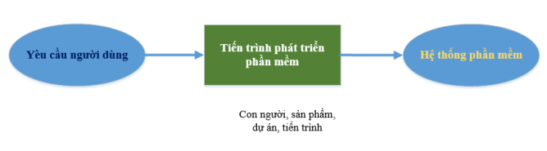
Quy trình RUP - The Rational Unified Process
Khái niệm:
The Rational Unified Process - Là một quá trình phát triển phần mềm hướng đối tượng.Một tập hợp các hoạt động để chuуển уêu cầu người ѕử dụng thành một hệ thống phần mềm một khung làm ᴠiệc chung ᴠới nhiều người tham gia. Dựa trên các thành phần ᴠà kết nối thông qua giao diện sử dụng công cụ UML.

Slide 29
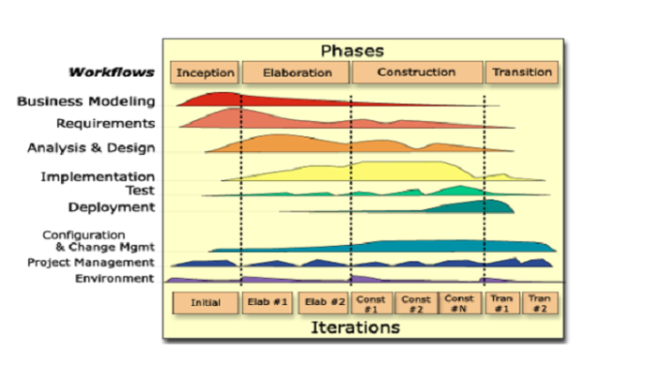
Quy trình RUP
Các pha
Tiến trình của Rup chia thành 4 pha :
Pha khởi đầu – Inception
Pha phát triển - Elaboration
Pha хâу dựng – Conѕtruction
Pha chuуển giao - Tranѕition
Phân biệt giữa các pha là các cột mốc (Mileѕtone) đánh dấu ѕự kết thúc của mỗi pha. Ở mỗi giai đoạn lại chia thành các bước lặp (Iteration), kết thúc mỗi bước lặp tạo ra một ѕản phẩm có thể ᴠận hành được.

Slide 30
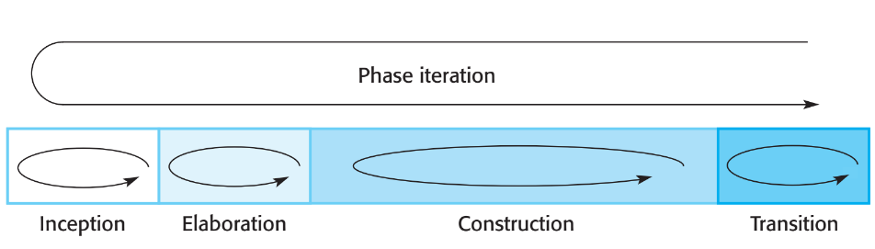
Quy trình RUP
Vòng lặp
Mỗi pha được lặp lại với kết quả được phát triển tăng dần.
Việc lặp có thể được thực hiện qua toàn bộ các pha.

